Slide 1
Sosyal Medya SMS Broadcasting Sistemi
BIL 495
İlk Sunum
Muhammed Okumuş
Proje Danışmanı: Prof. Hasari Çelebi
Kasım 2020
Notes:
Merhaba ben muhammed okumuş
Hasari hocam danışmanlığında geliştirmekte olduğum projedeki ilerlemi sizelere aktaracağım.

Slide 2
İçerik
Proje Tanımı Hatırlatma
Literatür Taramasının Tamamlanması
Sistem Mimarisi
Kimlik Doğrulama ve Güvenlik
Use-Case’ler ve Kullanıcı Tipleri
İş planı
Yapılanları Özeti
Notes:
Sunumumda ilk olarak proje tanımı kısaca hatırlatıp sonrasında projede yapılan gelişmeleri özetleyeceğim.

Slide 3


Proje Tanımı Hatırlatması
Proje nedir?
Sosyal medyada yayınlanan yazı tabanlı mesajların SMS kanılında ilgili kullanıcılara aktarılmasını sağlayacak bir sistem geliştirilecek.
Kullanıcılar bir websitesi aracılığıyla telefon numaralarıyla sisteme kayıt olacak ve istetikleri hesapları takip edecekler.
Projenin amacı insanların sosyal media uygulamalarına gerek duymadan istedikleri hesaplardan SMS ile bildirim alabilmesini sağlamak.
Notes:
Proje kapsamında sosyal medya üzerinden yayınlan belli mesajların kullanıcılara sms kanalında aktarımını sağlayacak bir sistem geliştirilecek.
Kullanıcılar bir websitesi aracılığıyla ve telefon numaralarıyla sisteme kayıt olabilecekler.
Ve istetikleri hesapları takip edebilecekler.
Projenin amacı insanların sosyal medya uygulamalarına gerek duymadan, istetikleri hesaplardan, SMS yolu ile bildirim almasını sağlamak.

Slide 4
Literatür Taramasının
Proje kapsamında yapılan literür taramasında kullanılacak teknolojiler, benzer konseptler ve teknik detayların belirlenmesi konusunda yardımcı olacağı düşünülen makalelere başvuruldu.
Bu taramada:
- Farklı bildirim yöntemlerinin etkinlikleri
- Toplum SMS sistemlerinin kullanım alanları
- Web geliştirme yöntemleri ve araçları
- Web Socket ve TCP standartları
- Örnek Bildirim Motoru Mimarileri
- Web uygulamarında farklı kimlik doğrulama yöntemleri
incelendi ve rapora eklendi.
Notes:
Proje kapsamında ilk olarak literatür taraması yapıldı.
Bu taramada projede yardımcı olacağı düşünülen farklı başlıklar incelendi ve özetlenip rapora eklendi.
Ayrıca benzer konsept olarak Oracle bildirim motoru mimarisi incelendi ve raporda yorumlandı.

Slide 5

Sistem Mimarisi
High Level System Architecture
Web Tarayıcısı
HTTP Request/Response
Twitter API
SMS API
Diğer Servisler
Web Container
Uzun Süreli Process(Dinleme ve SMS Yönlendirme)
Web Sitesi
Web Sunucusu
Auth
Admin
Auth
Admin + User
Veritabanı(Bulut)
Notes:
Sistem mimarisin son hali görseldeki gibi belirlendi.
Sistemde bir adet web continer adı verilen bir process bulunmakta.
Bu process içersinde sosyal medya API’leri dinlenmekte ve bildirim gönderimi sağlanmakta
Ayrıca sistemin kullanıcıya bakan yüzünde bir web sitesi bulunmakta.
Hem web container hemde web arayüzü bulut üzerinde tutulan ortak bir veritabanına erişmekte.

Slide 6
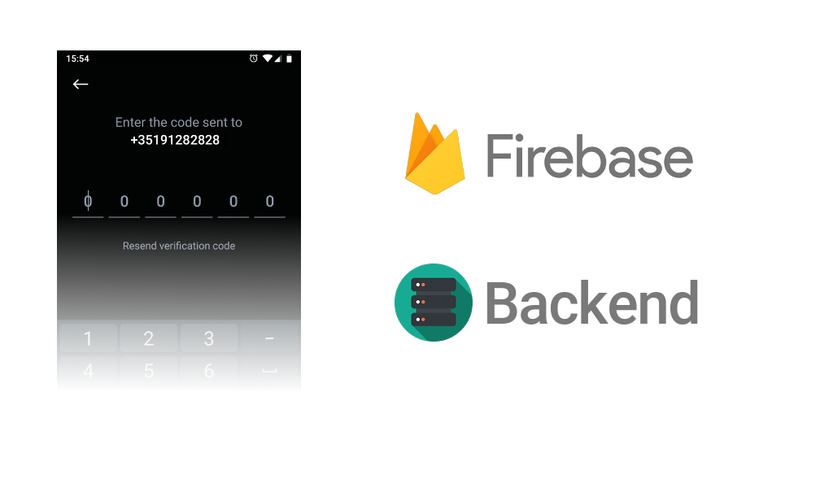
Kimlik Doğrulama ve Güvenlik
Web sitesinde telefon numarası ile kayıt yapılacak.
Kullanıcını şifre belirlemesi yerine, cep telefonuna gelen tek kullanımlık şifre ile giriş sağlanacak.
Notes:
Bu veritabanına normal kullanıcın erişimi için SMS ile tek kullanım şifre yöntemi kullanılacak.
Admin ise web sitesinden kendisine özel bir arayüze ereşebilecek. Bu arayüzden logları, kullanıcıları ve veritabanını yönetebilecek.
Ayrıca web coninter tarafındaki erişimi ile de test amaçlı veri girdisi ve güncelemesi yapabilecek.

Slide 7
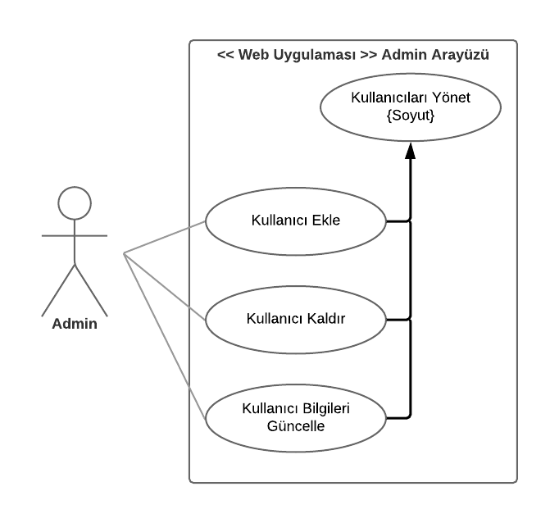
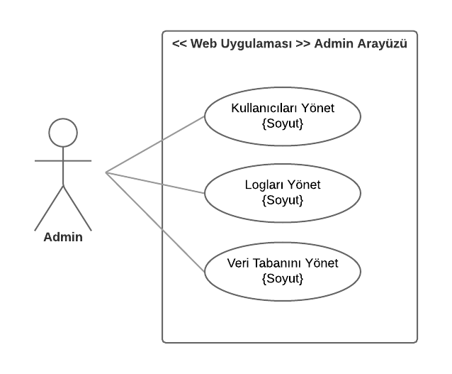
Use-Case’ler ve Kullanıcı Tipleri
Diagramların tamamı raporda mevcuttur.
Notes:
Kullanıcı senaryoları bu şekilde.
Büyük bir görsel olduğu için sunumda belli bir kısmına yer verildi.
Bu görsel adminin kullanım senaryolarını görüyoruz.

Slide 8
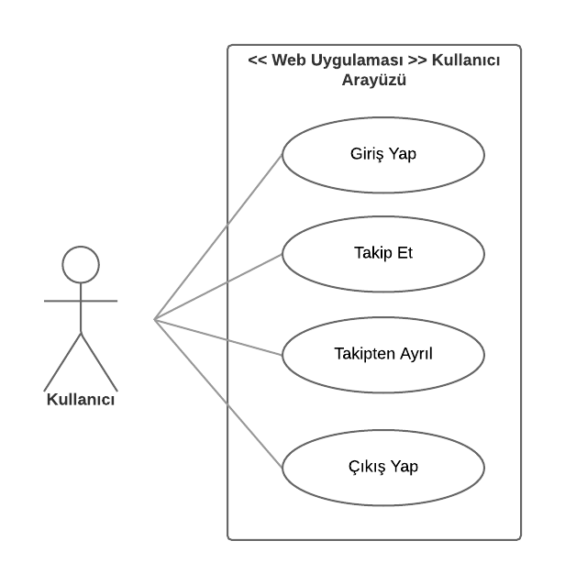
Use-Case’ler ve Kullanıcı Tipleri
Diagramların tamamı raporda mevcuttur.
Notes:
Burdada normal kullanıcının yapabileceklerini görüyoruz.

Slide 9

İş planı
Gereksinimlerin Belirlenmesi
Tasarım
Gerçekleme
Testler
Son Eklemeler
İşlerin bu modele göre bölünmesi raporda mevcuttur
Notes:
İş planı olarak waterfall modeline uygun bir iş planı düşünüldü.
Bu iş planın tarihlere göre ayrılması yapıldı ve bu planda raporda mevcuttur.

Slide 10
Yapılanları Özeti
Literatür taraması ve özetler tamamlandı.
Yüksek Seviye Mimari(High Level Architecture) çizimi yapıldı.
Kimlik doğurulama ve güvenlik için yöntem belirlendi.
Kullanım senaryosu diyagramları çizildi ve rapora eklendi.
İş planı belirlendi.
Proje Reposu:
https://github.com/mokumus/Social-Media-Broadcasting

